Slide 1

SFA · ION MILLER PERFORMANCE REPORT
DC, ICP ION MILLER
결과 비교
ICP Ar 이온건과 기존 DC 이온건의 Milling rate · 가공 표면 품질 비교
0 ~ 20 kV
ICP 가속전압 범위
> 1.4 mm/h
Milling rate (20 kV)
700 h
건 클리닝 주기 (예상)
2025. 09. 23

Slide 2
Specification
Specification | Hitachi ArBlade | JEOL IB-19530CP | Leica EM TIC 3X | SFA
Ion Gun Type | DC Ar ion gun | DC Ar ion gun | DC Ar ion gun | ICP Ar ion gun
Accelerating Voltage | 0 to 8 kV | 2 to 8 kV | 1 to 10 kV | 0 to 20 kV
Milling Rate (cross) | >1mm/h | 500 um/h (8kV) | >350 um/h | > 1.4mm/h (20kV) > 1.0mm/h (17kV)
Max Sample Size (cross) | 20 (W) x 12 (L) x 7 (T) | 11 (W) x 10 (L) x 2 (T) | 25 (W) x 25 (L) x 5 (T) | 25 (W) x 25 (L) x 5 (T)
Milling Modes | Cross section , flat, Wide | Cross section , flat, Wide | Cross section , flat, Wide | Cross section, Wide Flat (2026년 개발 예정)
Cooling System | 옵션 | 옵션 | 옵션 | 미개발
Gun 클리닝 주기 (주관적) | 200 ~ 300 H | 200 ~ 300 H | 200 ~ 300 H | 700 H (예상)
1년 유지비 (출장, 소모품) (주관적) | 350 ~ 500 | 350 ~ 500 만원 | 500 ~ 700 만원 | 마스크 외 소모품 거의 없음 건 소모품 Glass (50만원)

Slide 3
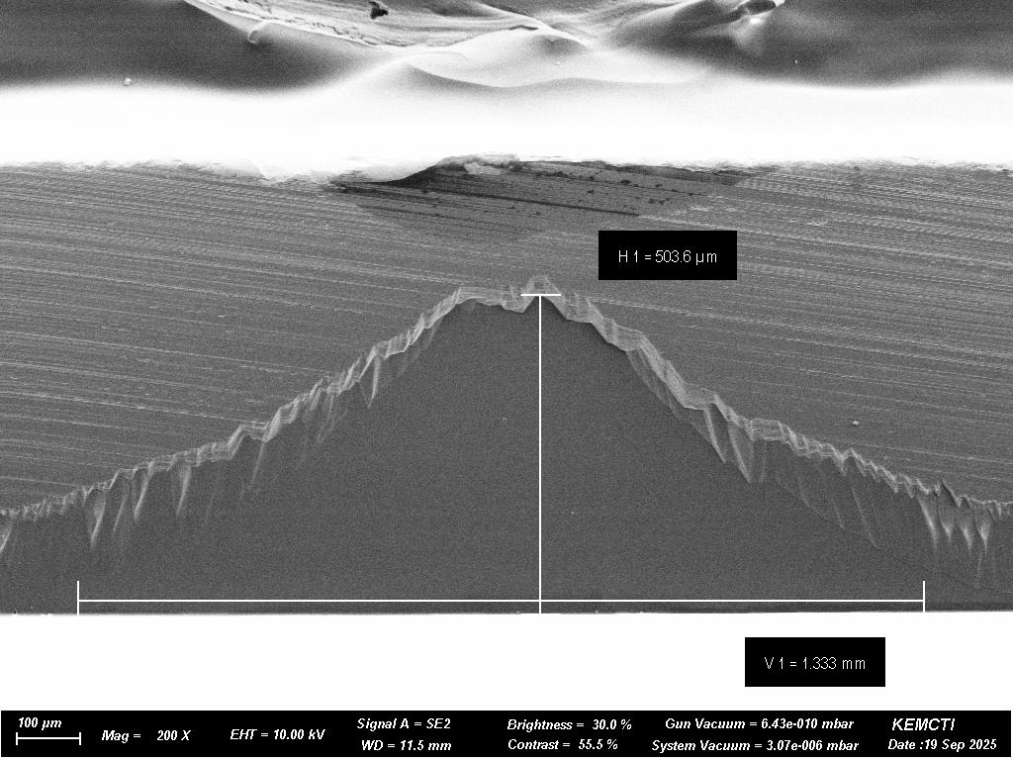
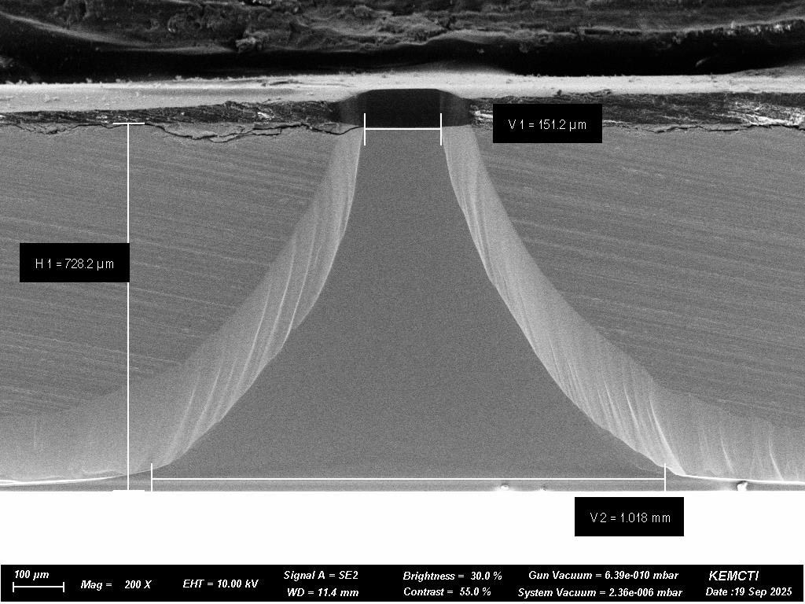
ICP 가속전압별 Milling rate 및 Si wafer 가공 결과
ICP ION MILLER
Si wafer 가공 결과 총 두께 720 µm
No. | Power W | DC (kV) | Vacuum 10⁻⁴ | DC Current (mA) | Milling rate (um)
1 | 80W | 10 | 3.5 | 0.76 | 100
2 | 80W | 12 | 3.5 | 0.83 | 218
3 | 80W | 14 | 3.5 | 0.9 | 550
4 | 80W | 15 | 3.8 | 0.85 | 700 이상
5 | 80W | 16 | 3.5 | 0.97 | 1000 이하
6 | 80W | 18 | 3.4 | 1.03 | 1131
7 | 80W | 20 | 3.4 | 1.08 | 1400 이상
DC type
ACC 6.5 kV
2 h · Swing ±25°
가공 깊이
500 µm
DC ION MILLER
No. | DC (kV) | Vacuum 10⁻⁴ | DC Current (mA) | Milling rate (um)
1 | 6.5 | 5.0 | 2.6 | 350
2 | 7 | 5.0. | 2.6 | 400
ICP type
ACC 17 kV
1 h · Swing ±25°
가공 깊이
720 µm
웨이퍼 전체 두께
MILLING RATE 측정 방법
Si wafer 사용 (가공 높이 100 µm)
표면 공정(Swing) 없이 고정 후 가공 진행
Swing 공정을 진행하면 위 data 보다 Milling rate 낮아짐
최대 Milling rate
Si wafer · Swing 없이 고정
1,400 µm/h 이상
ICP · 20 kV · 80 W
400 µm/h
DC · 7 kV

Slide 4
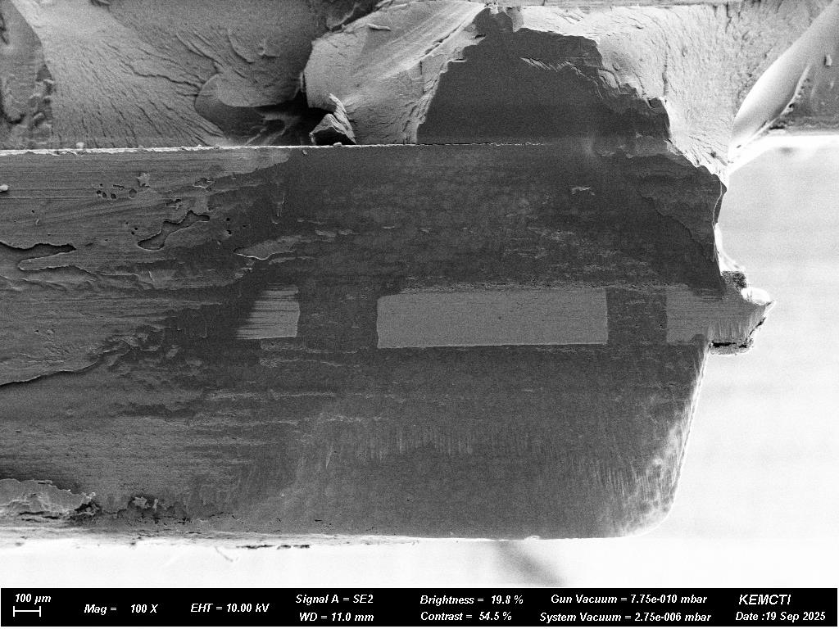
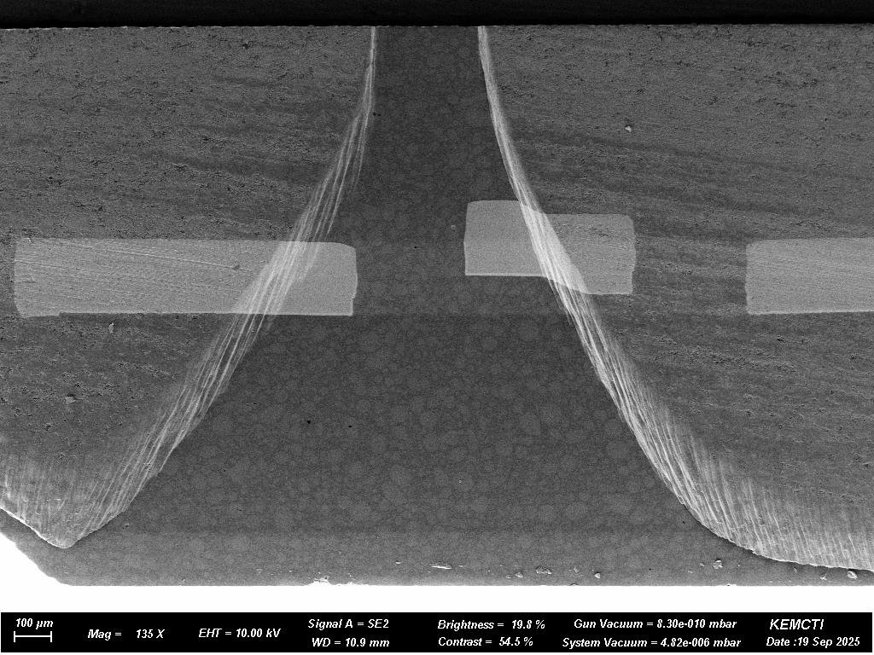
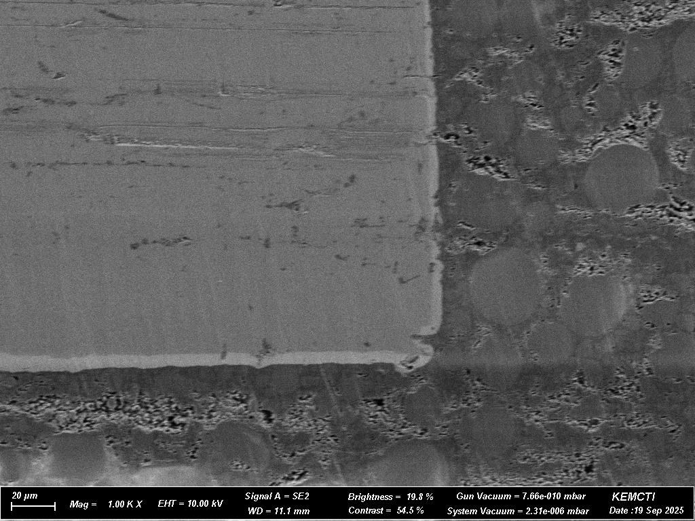
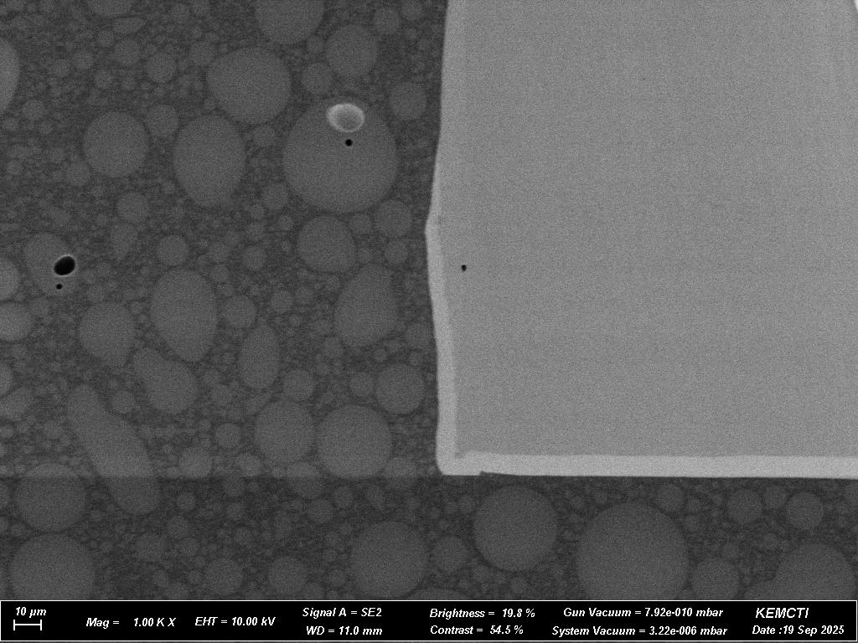
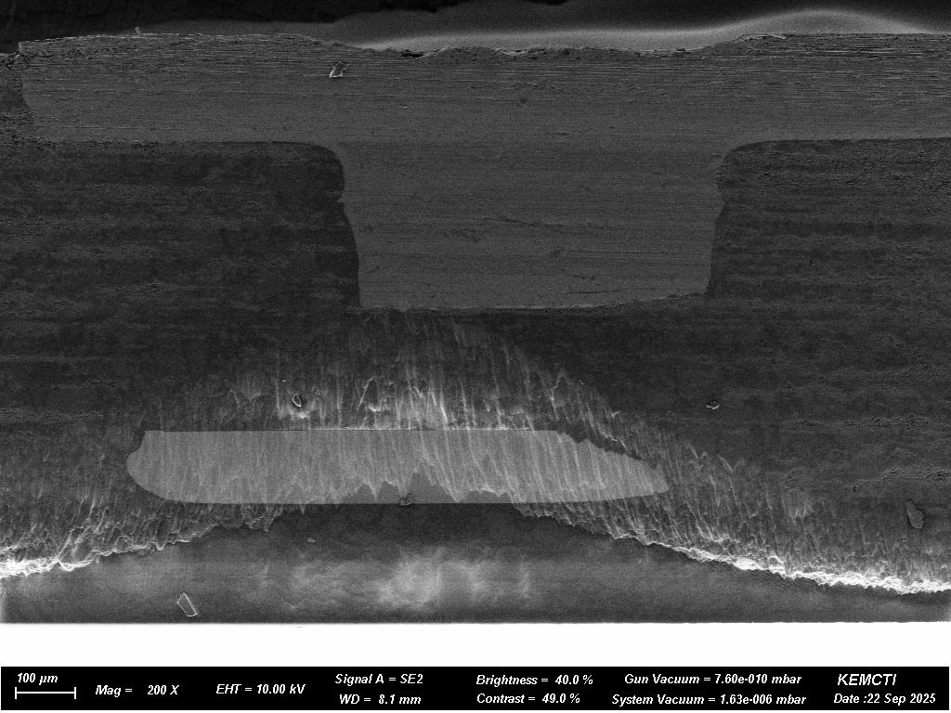
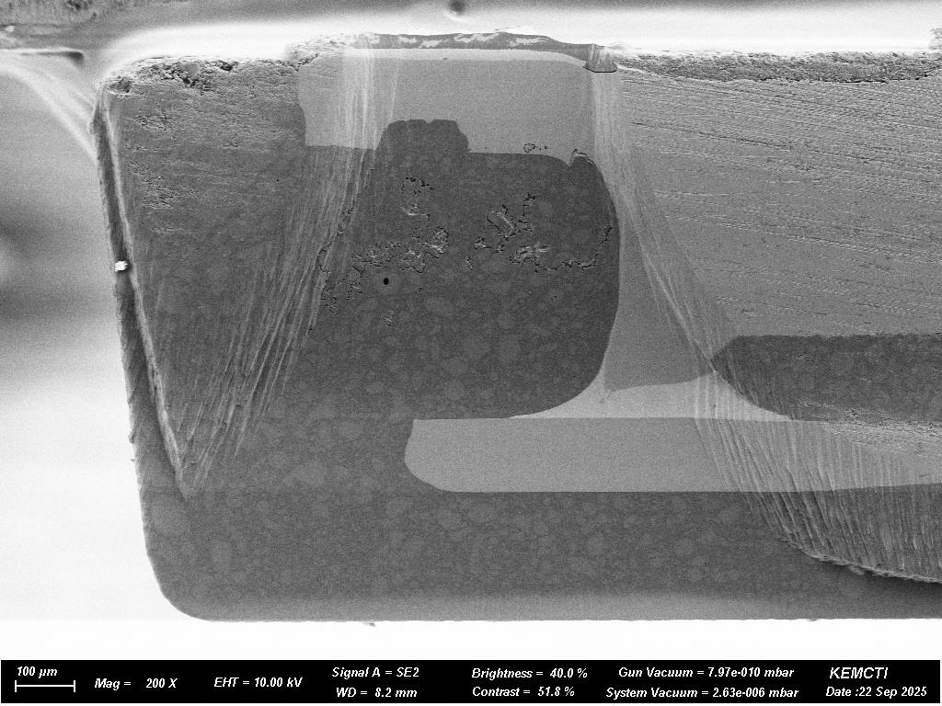
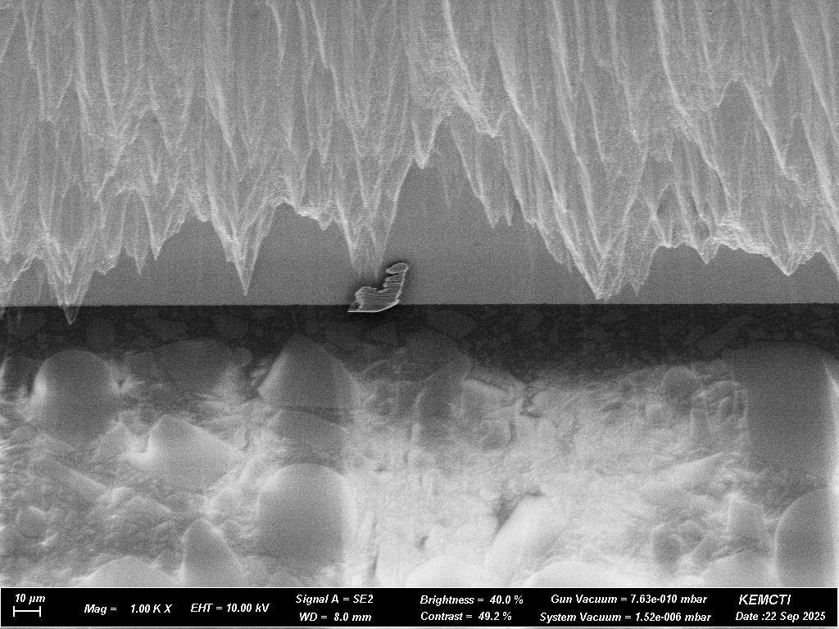
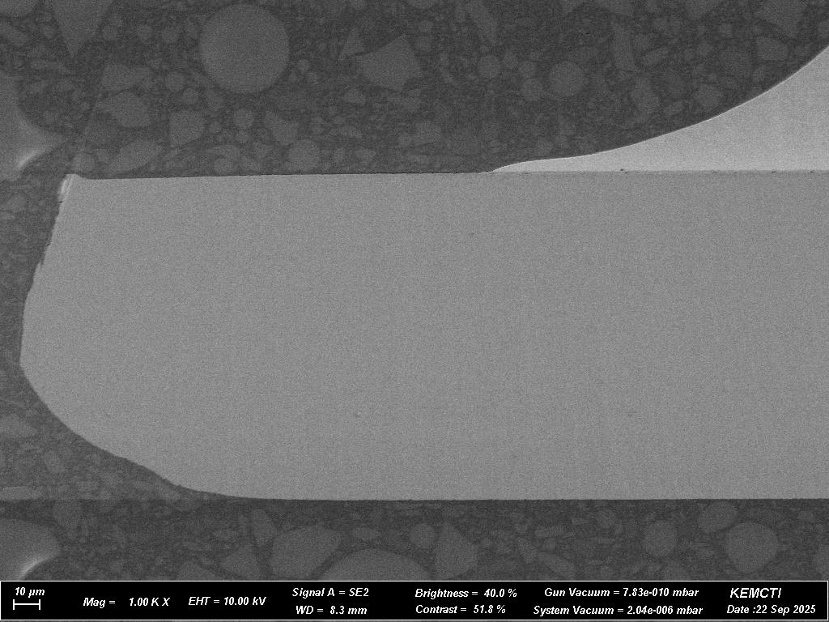
PCB 가공 결과 비교 (DC vs ICP)
DC 6.5 kV · 2 h
ICP 17 kV · 2 h
DC 표면 (1KX)
ICP 표면 (1KX)
PCB #1
총 두께
1.5 mm
PCB #2
총 두께
1 mm
ICP 17 kV
표면 품질 우수
각각 물성이 다른 복합재료에서도
빔 스크래치 최소화
DC 6.5 kV
표면 품질 저하
빔 스크래치 발생
공통 조건
동일 조건 비교
Swing ±25°
시편 전처리 없음

Slide 5
실험 결과 정리 : DC vs ICP 가공 표면 차이
Ion beam
0 ~ 7 kV (positive)
DC 0 ~ 7 kV
이온빔은 가우시안 형태로 퍼지는 양(+) 이온빔, 마스크는 Ground
가속전압이 낮으면 빔이 마스크에 끌려 마스크 아래로 과도 가공
→ 시작 지점 표면 품질 저하
Ion beam
0 ~ 20 kV (positive)
ICP 0 ~ 20 kV
가속전압이 높을수록 빔이 Ground 에서 멀어지는 힘이 강함
→ 마스크 아래로 내려가지 않음
Sample
Mask (Ground)
Sample
Mask
실험 조건
시편 표면 전처리 없이 평가
전처리 시 가공 시작 지점 데미지 추가 감소 가능
주요 결과
높은 가속전압에서도 PCB·Si wafer 시편 데미지 확인되지 않음
가속전압↑ → Milling rate↑, 복합재료 표면 품질↑ (빔 스크래치 최소화)
기존 DC : 빔 스크래치로 표면 품질 저하, 10 kV 이상 이온 건 운영 어려움
ICP 플라즈마 : DC보다 안정적·오염 적음 → 클리닝 주기 타사 대비 2배 이상
건 소모품은 Extractor·Glass만 필요 (DC : anode, cathode 등 가공품 필요)
높은 Milling rate로 빠른 Wide milling 가능
KEY TAKEAWAY ICP 고전압 가공 → 빠른 Milling rate 와 복합재료 표면 품질 향상을 함께 확보

Slide 6
참고 : 유사 개념 장비 PicoMill 1080
Fischione Model 1080 PicoMill 이온 밀링과 전자빔 관찰을 한 진공에서 하는 상용 장비
항목 | Fischione PicoMill 1080 | SFA ICP Ion Miller + SEM
용도 | FIB 손상층 제거 · TEM 라멜라 최종 박막화 | 벌크 시료 단면 가공 후 바로 SEM 관찰
이온 에너지 | 50 eV ~ 2 kV (저에너지) | 0 ~ 20 kV (ICP Ar 이온건)
가공 방식 | 1 µm 미만 빔으로 관심 영역만 국부 가공 | 마스크 단면 가공, 1.4 mm/h 이상 (20 kV)
시편 | FIB 라멜라 · TEM 그리드 | 최대 25 × 25 × 5 mm
전자빔 관찰 | 내장 칼럼 15 keV · SE / BSE / STEM | 수직 SEM으로 단면 관찰
시편 이동 | TEM 겸용 전용 홀더로 바로 TEM 장착 | 대기 노출 없이 같은 진공에서 관찰
PicoMill 1080 핵심
50 eV~2 kV 저에너지 빔으로 FIB Ga 손상층 제거
SE·STEM 검출기로 가공 중 관찰, 투과 신호로 종점 판단
TEM 겸용 홀더로 재장착 없이 TEM 관찰 (전용 홀더 필요)
SFA ICP Ion Miller + SEM 핵심
0~20 kV ICP 이온건으로 1.4 mm/h 이상 고속 단면 가공
최대 25 × 25 × 5 mm 벌크 시료 (PCB, Si wafer 등)
가공 후 대기 노출 없이 수직 SEM으로 바로 관찰
출처: Fischione Model 1080 공개 사양 (판매처 Lambda Photometrics) · SFA 수치는 2장 Specification 기준
POSITIONING 같은 In-situ 개념 — PicoMill은 TEM 시편 마무리, SFA는 벌크 단면 분석
Notes:
PicoMill 1080은 경쟁 장비가 아니라 같은 'In-situ 밀링 + 전자빔 관찰' 개념의 상용 사례입니다. FIB로 만든 TEM 라멜라의 Ga 손상층을 저에너지 Ar 빔으로 걷어내고 최종 두께까지 다듬는 장비이며, 핵심은 1 µm 미만 저에너지 국부 빔과 가공 중 관찰·종점 검출이고, TEM 겸용 홀더는 부가 장점입니다. SFA 장비는 0~20 kV ICP 이온건으로 벌크 시료를 빠르게 단면 가공한 뒤 같은 진공에서 SEM으로 봅니다.

